Slide 2
大数据PAAS平台运维体系构建分享

Slide 3
目录
一、OpenShift简介
二、Open-Falcon简介
三、运维体系总体设计
四、通过Open-Falcon监控PAAS平台
五、Open-Falcon集成微信告警

Slide 4
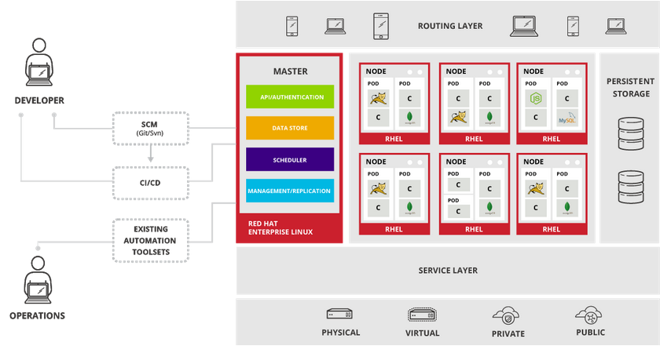
OpenShift简介
Openshift 是一个私有的平台即服务解决方案， 主要用来在容器中搭建, 布署以及运行应用程序。

Slide 5
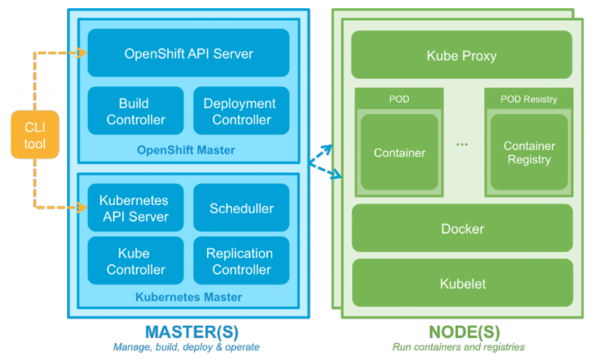
OpenShift简介
OpenShiftOrigin kubernetes:
采用k8s进行容器集群的管理与容器的编排
OpenShift=容器云解决方案+应用管理解决方案
OpenShiftOrigin add：
源码管理、构建、发布
管理升级大规模镜像
管理大规模应用
大规模开发团队的管理

Slide 6
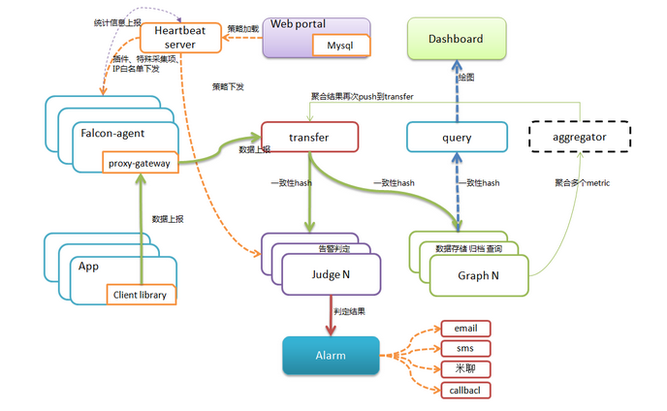
Open-Falcon简介
Open-Falcon是由小米开发的互联企业级监控产品
特点：
强大灵活的数据采集
高效率的告警策略管理
人性化的告警设置
高效率的graph组件
高效的历史数据query组件
dashboard多维度的数据展示
高可用：易运维，易部署，可水平扩展

Slide 7
运维体系总体设计
构建可视化运维平台
集成监控管理：集成open-falcon配置管理
集成告警管理：告警网关
集成paas平台管理：配置管理等

Slide 8
运维体系总体设计

Slide 9
Open-Falcon集成微信告警
先实现一个小目标：
从Openfalcon的系统架构图可以看到告警是通过alarm模块发送告警信息。
那我们的实现就是从这着手：
取出告警信息
建立微信与Openfalcon的映射
处理告警信息，通过微信接口发送告警

Slide 10
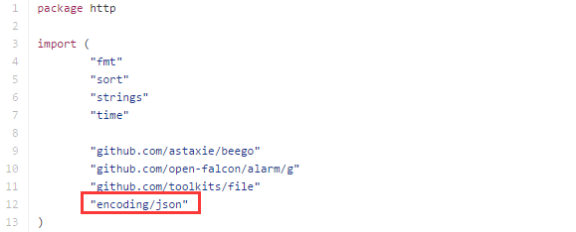
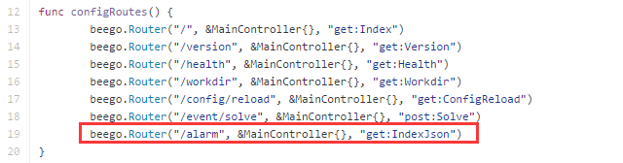
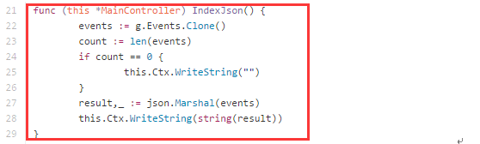
Open-Falcon集成微信告警
1、修改源码并编译生成带获取告警的api的版本。
/http/controller.go
/http/http.go
编译后的alarm地址：https://github.com/wfw2046/openfalcon-all-in-one.git

Slide 11
Open-Falcon集成微信告警
2、创建微信企业号，并创建部门架构。
创建企业服务号（具体的去骚扰度娘吧）
创建部门结构，名称可以不一样只要你自己搞清楚Openfalcon的告警组和你微信中的部门能联系到一起就可以，但是建议最好保持一致。

Slide 12
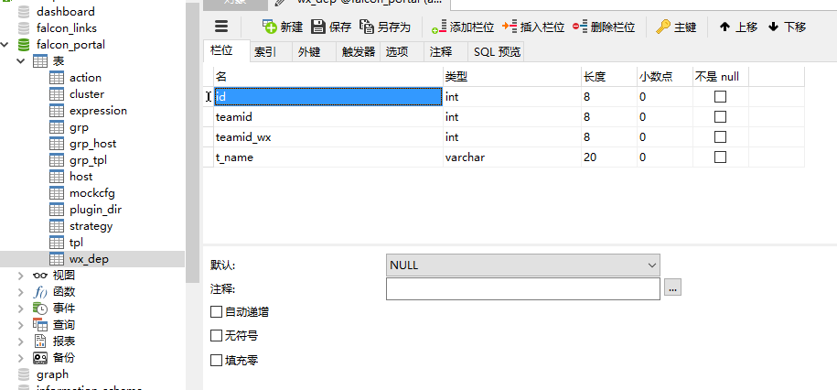
Open-Falcon集成微信告警
3、创建部门映射

Slide 13
Open-Falcon集成微信告警
4、python实现告警提取处理以及按照部门发送短信
Git地址：https://github.com/wfw2046/openfalcon-wx_alarm.git

Slide 14
谢谢

